Slide 1
MHW1
Aurora Gennaro
1000002125
01/04/2022

Slide 2
Descrizione del progetto
Sito web con 5 paragrafi + immagini che danno consigli su come essere più ecosostenibili

Slide 3
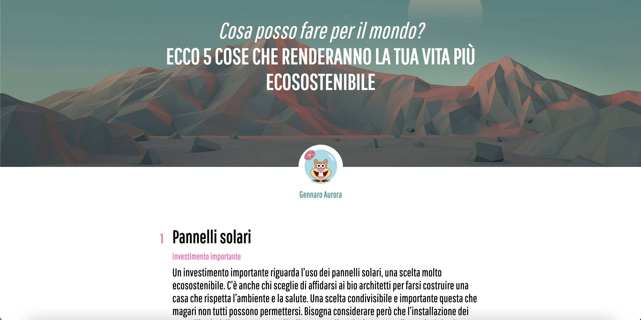
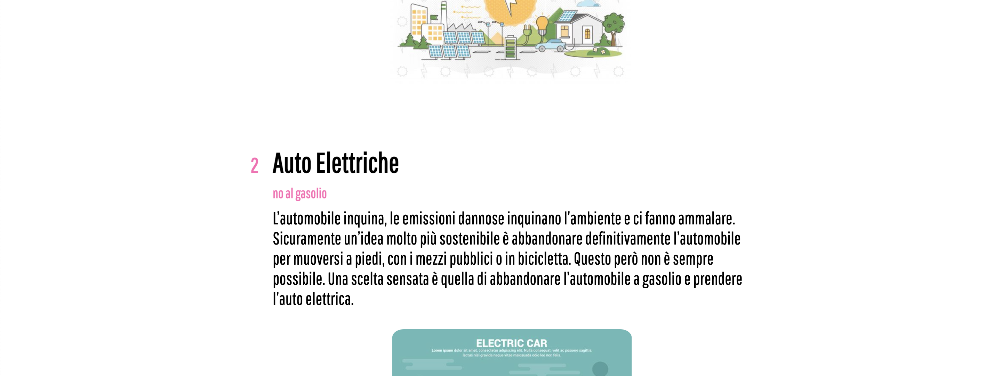
Layout complessivo HTML+CSS
500px
Diametro 100 px
Rientra di 50px
20px
60px
20px
20px
Ho impostato che tutto l’article occupi il 50% della larghezza disponibile, mentre in versione mobile occuperà il 90%

Slide 4
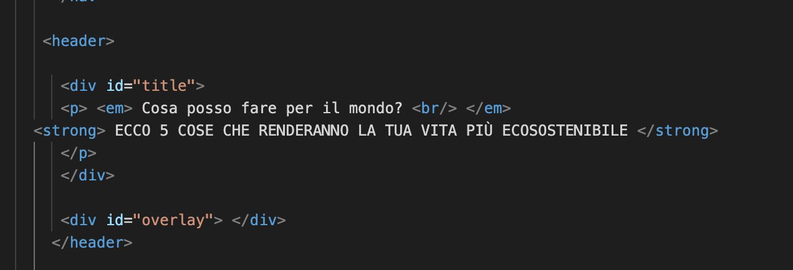
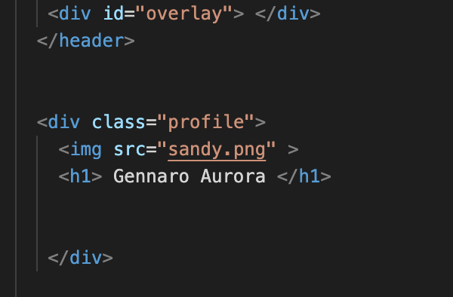
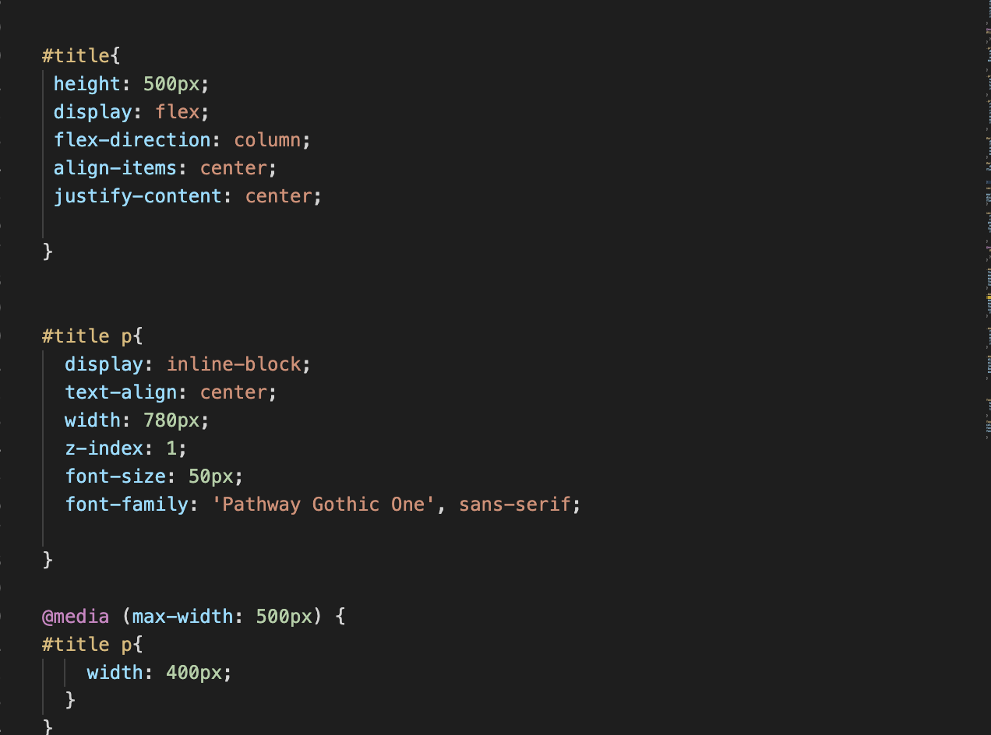
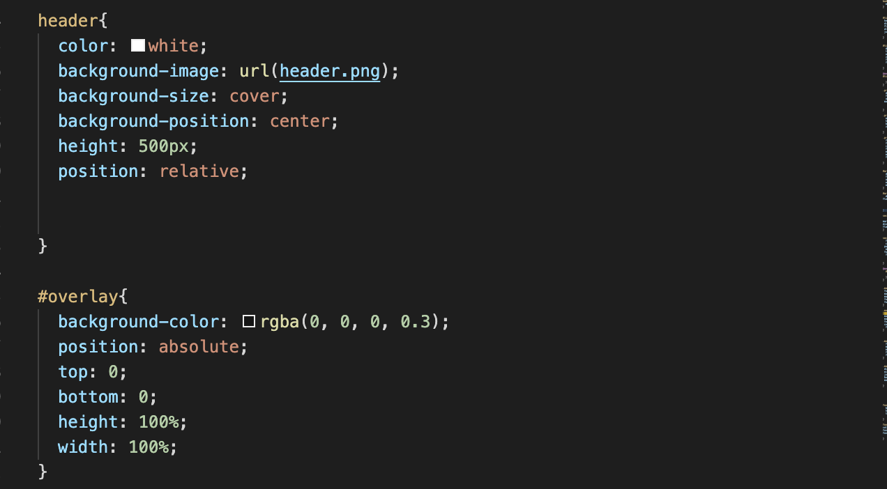
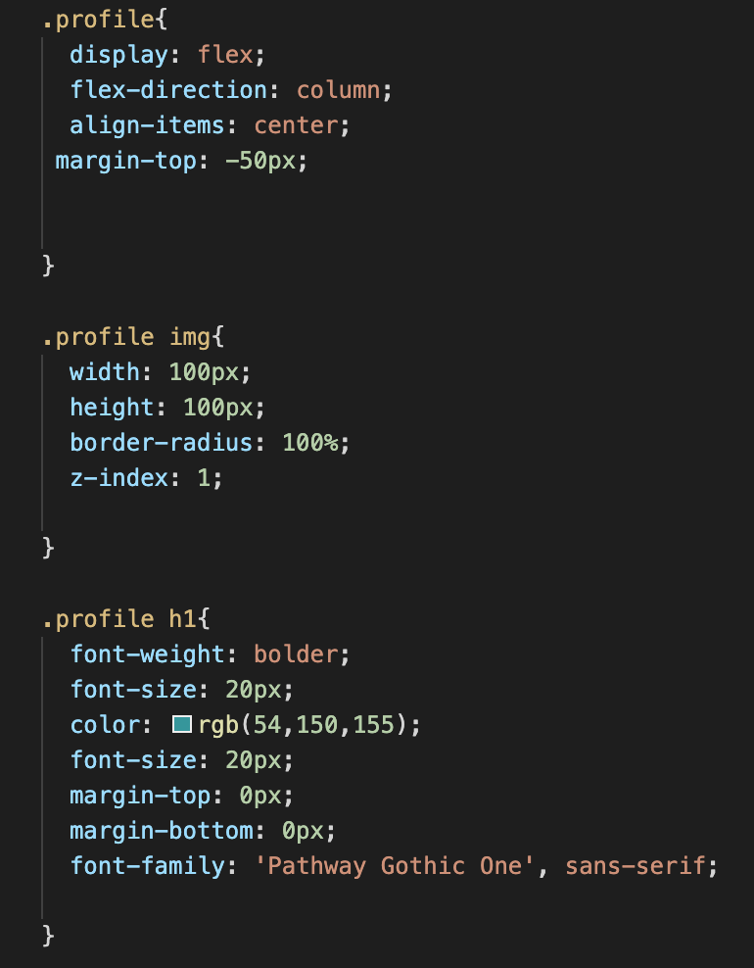

Header
Screenshot e codice (HTML+CSS)

Slide 5
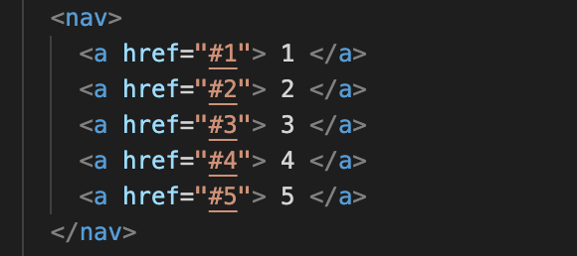
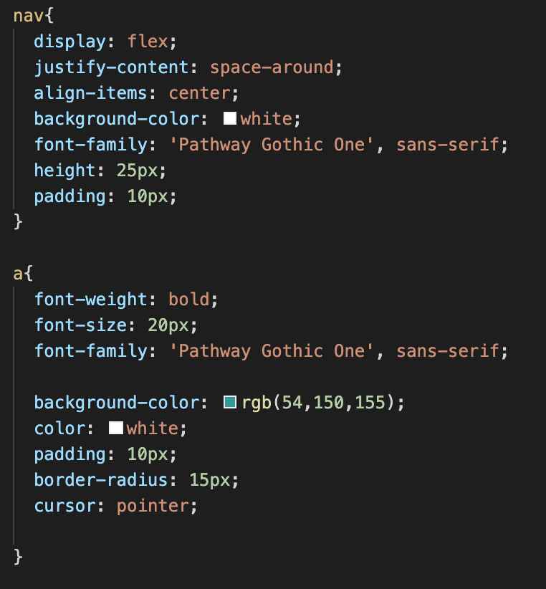
Menù navigazione

Slide 6
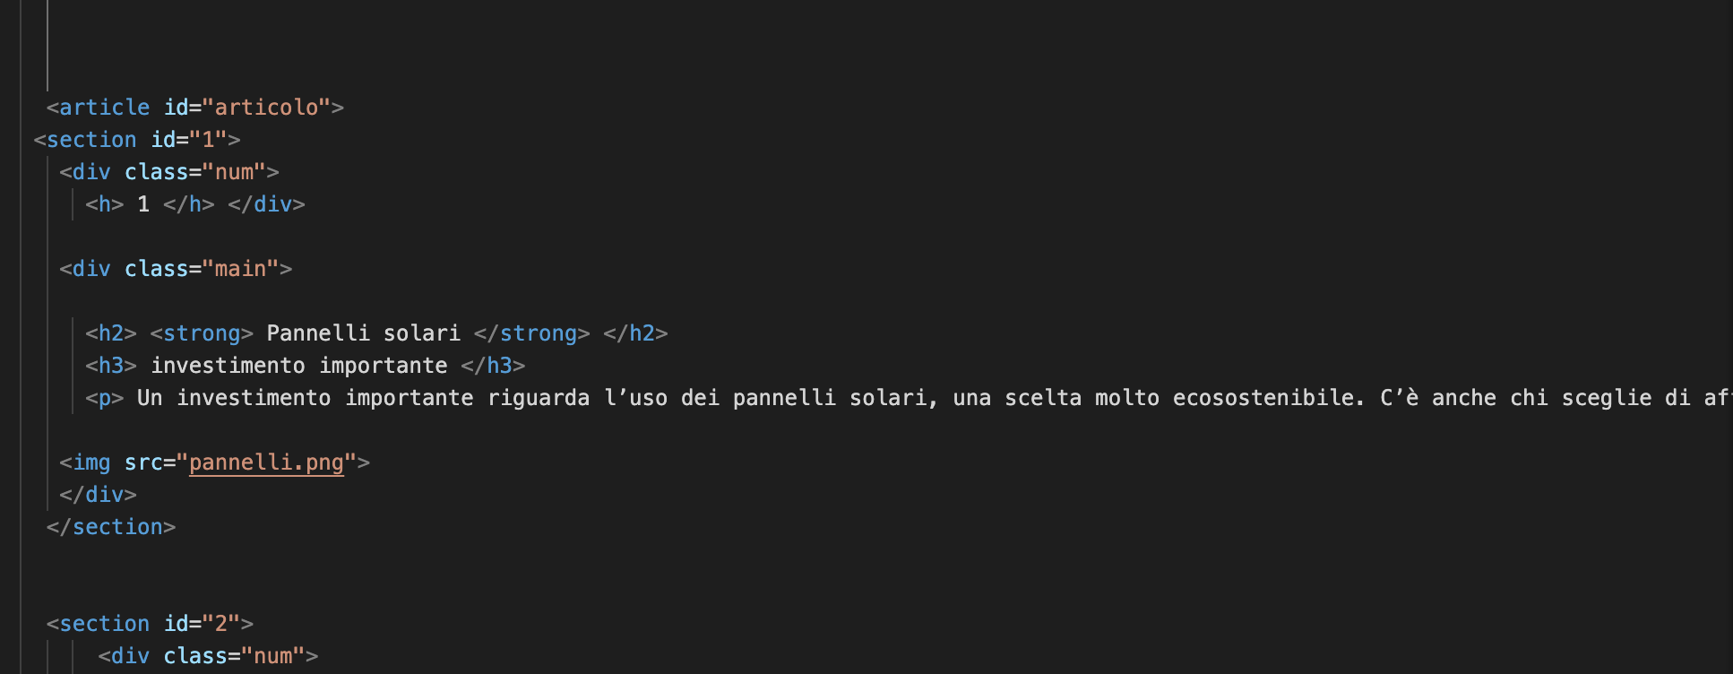
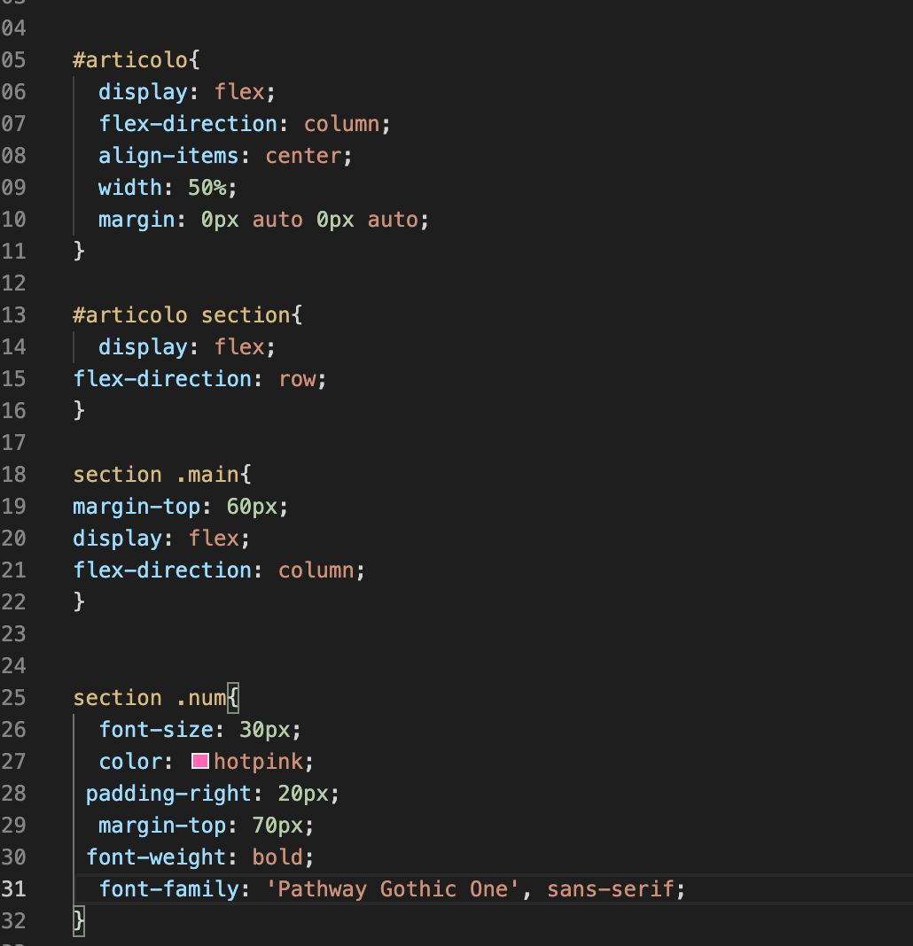
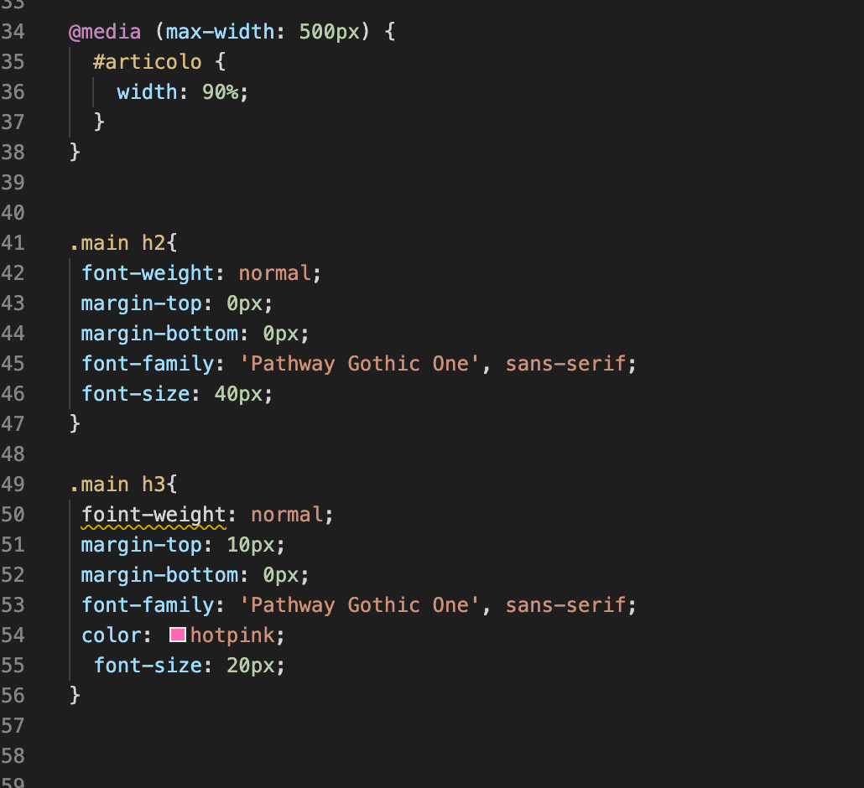
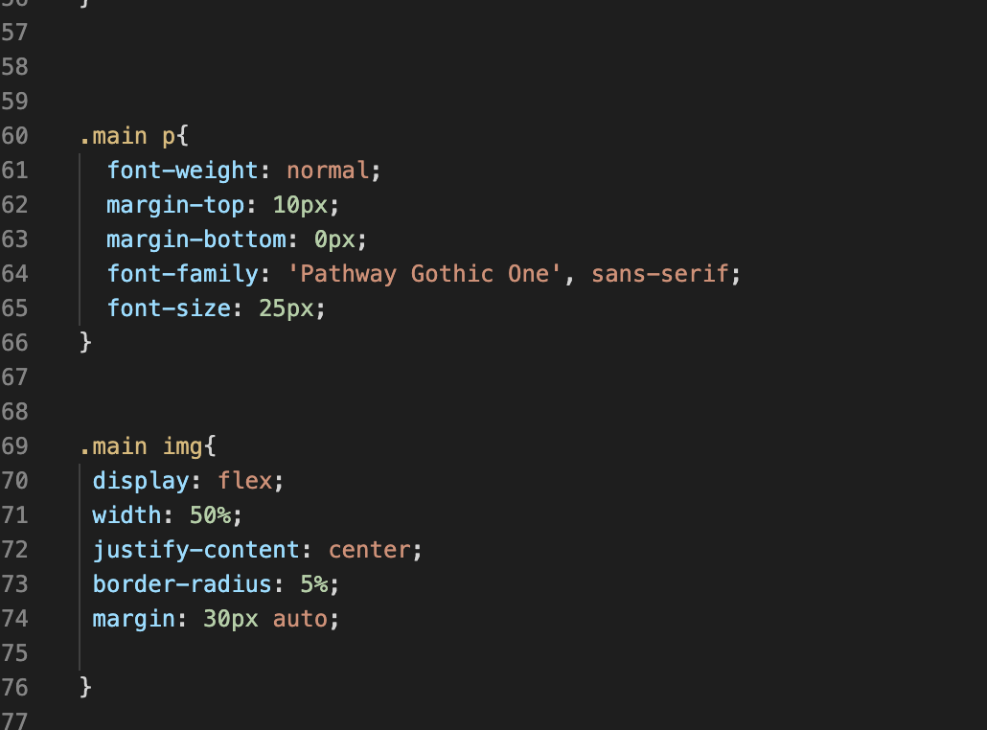
Sezione contenuti
Screenshot e codice (HTML+CSS)

Slide 7
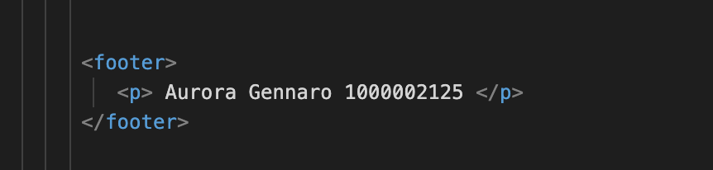
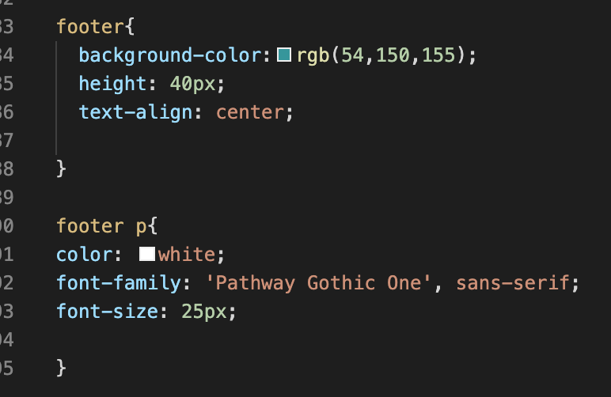
Footer
Screenshot e codice (HTML+CSS)

